Slide 1
监控、审计和运行时安全 Monitoring, Logging and Runtime Security

Slide 2
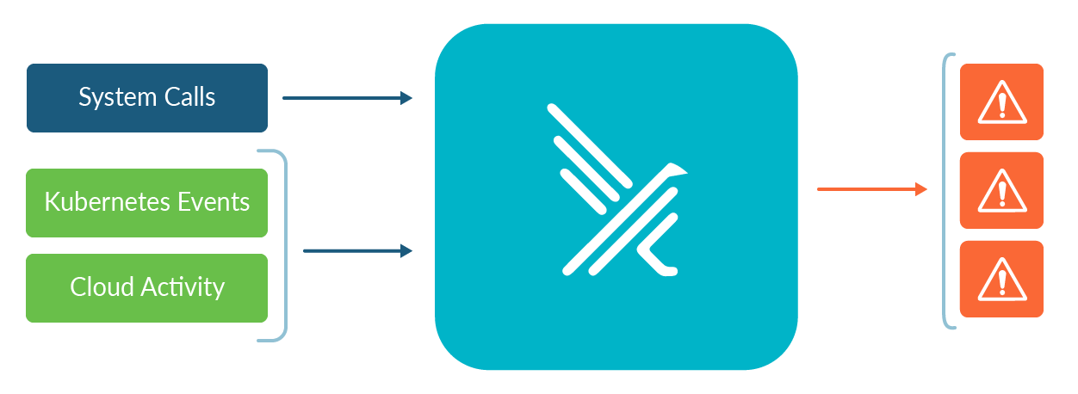
1. 分析容器系统调用，检测恶意进程

Slide 3
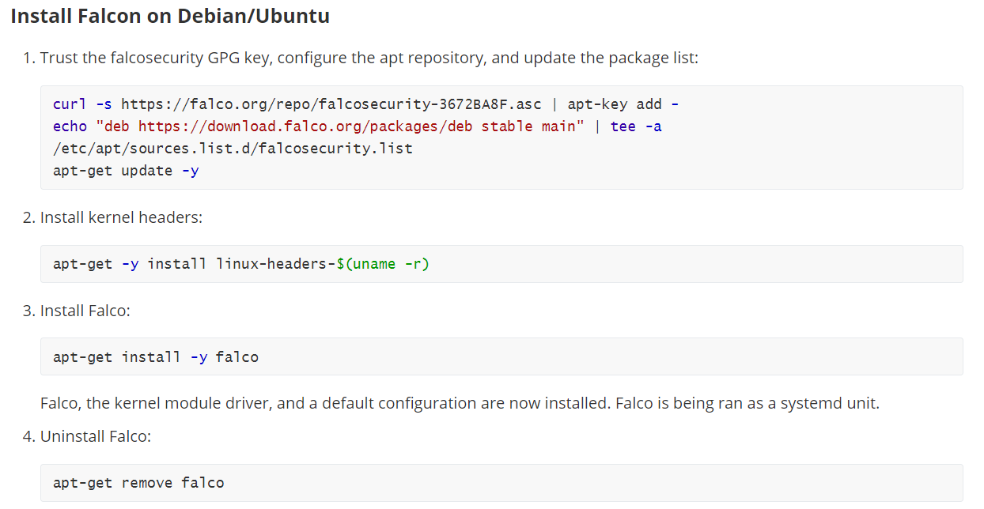
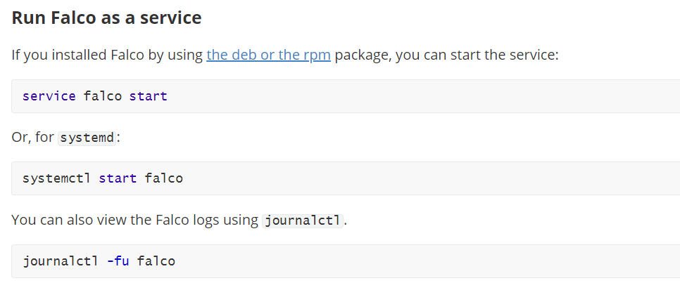
1. 分析容器系统调用，检测恶意进程
安装并使用Falco，进行运行时安全监控
Install Falcon on Debian/Ubuntu
Run Falco as a service
Notes:
Falco是一款Linux安全工具，可以对Linux系统调用行为进行监控。Falco可用于监控Kubernetes运行时安全。运行Falco最安全的方法是将Falco直接安装在主机系统上，这样Falco就可以在出现漏洞时与Kubernetes隔离开来。
当然，你也可以以Daemonset的形式，将Falco安装在Kubernetes集群中。
因为CKS考试使用的是Ubuntu系统，我们主要讲解在Ubuntu系统上如何安装Falco。

Slide 4
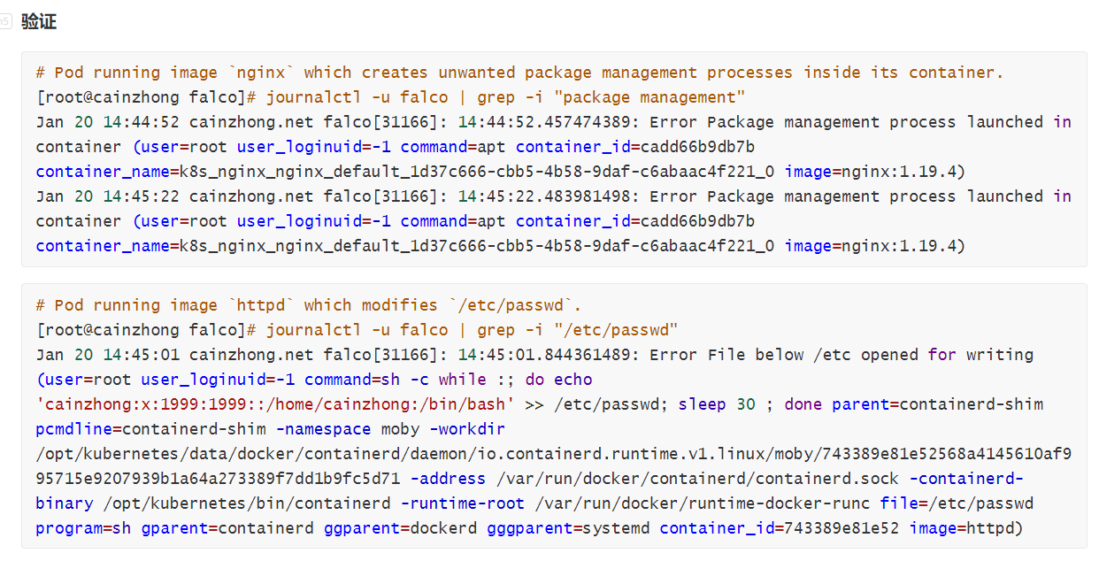
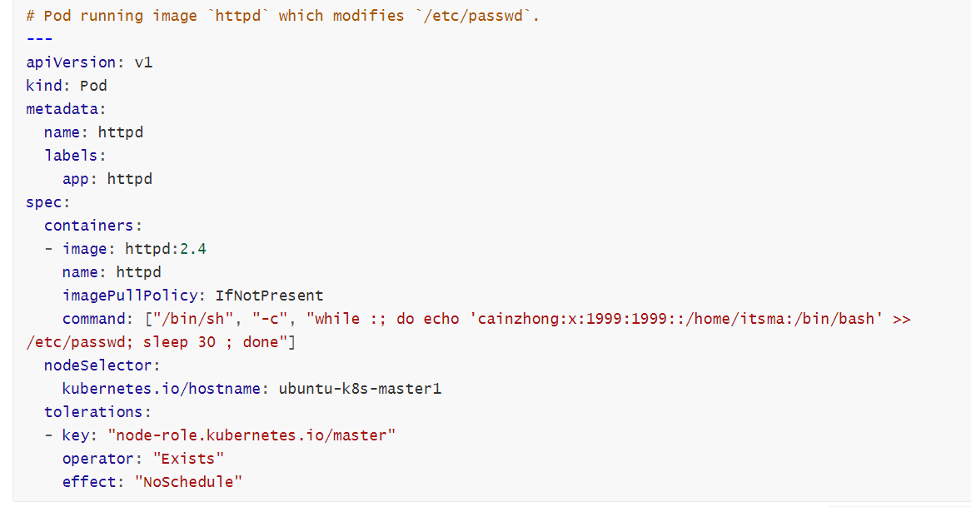
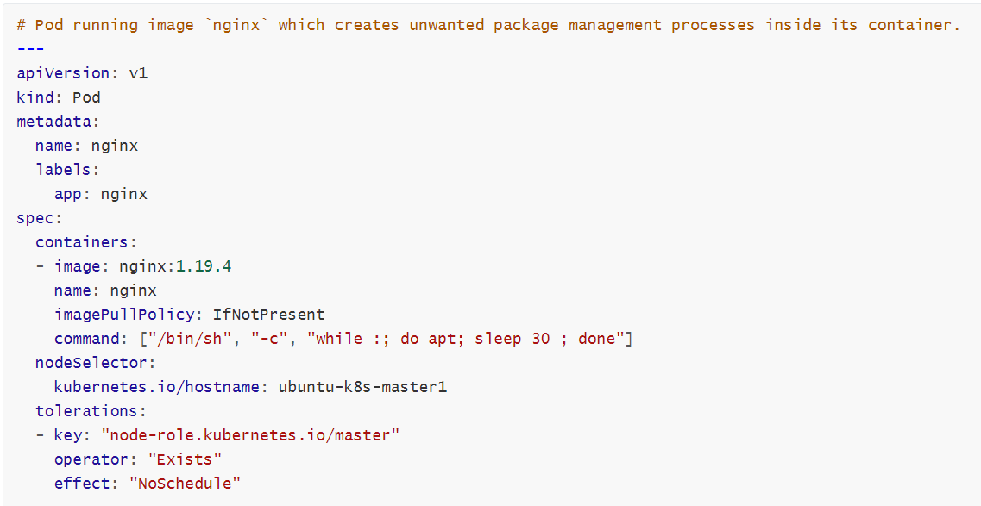
实践：使用Falcon监控Kubernetes运行时安全
以下两个Pod会触发Falco对应的rule：
Pod running image `nginx` which creates unwanted package management processes inside its container.
Pod running image `httpd` which modifies `/etc/passwd`.

Slide 5
2. 构建不可变容器（Immutable container）
不变性的好处
容器在其生命周期内不能被修改
更安全、更可重复
外部化容器配置

Slide 6
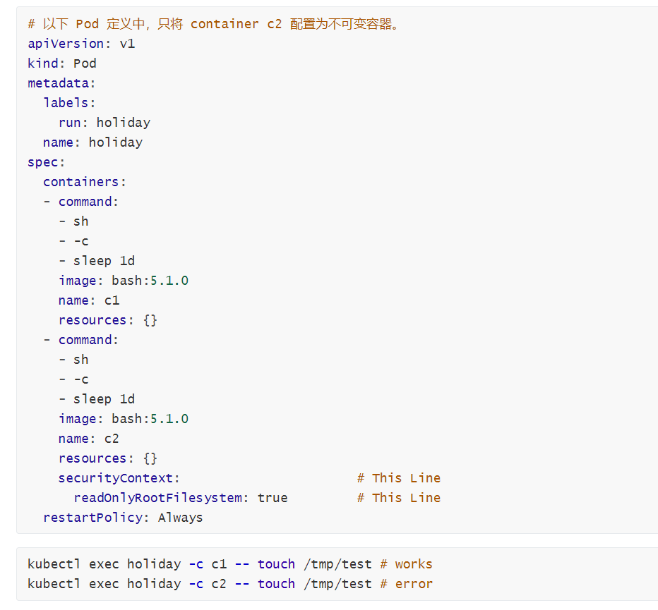
在Kubernetes环境中构建不可变容器

Slide 7
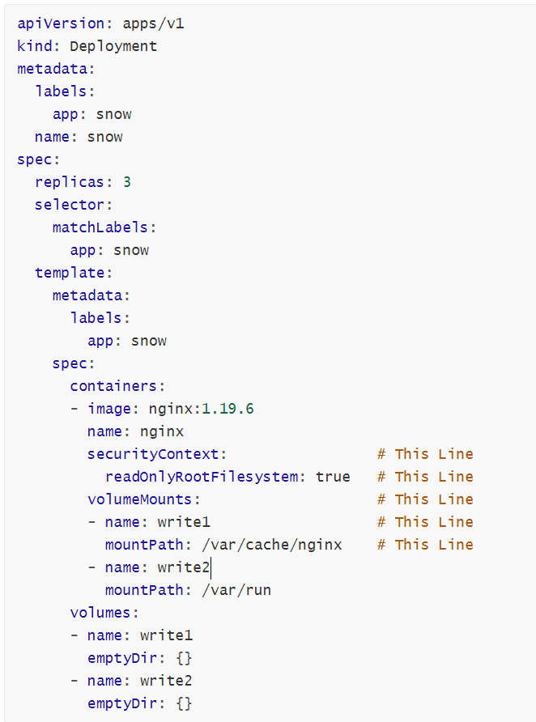
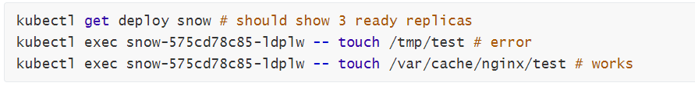
如何往不可变容器里面写入文件呢？

Slide 8
3. Kubernetes审计 / Auditing
Kubernetes审计提供了一组与安全相关的、按时间顺序排列的记录，记录集群中的操作序列。
Kubernetes审计帮助集群管理员回答以下问题：
发生什么事了？
什么时候发生的？
是谁发起的？
Notes:
Kubernetes审计提供了一组与安全相关的、按时间顺序排列的记录，记录集群中的操作序列。
Kubernetes审计帮助集群管理员回答以下问题：
- 发生什么事了？
- 什么时候发生的？
- 是谁发起的？

Slide 9
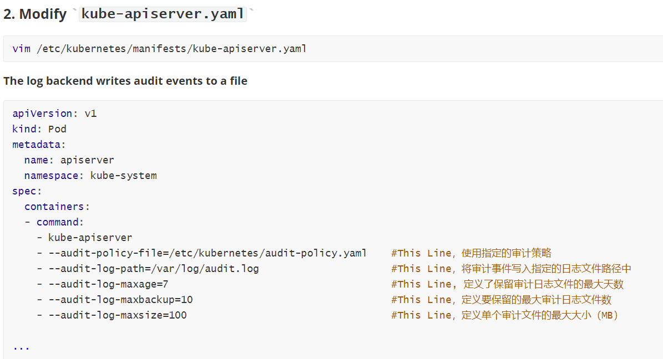
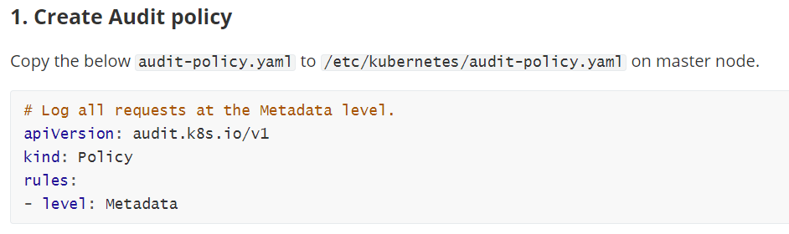
开启Kubernetes审计日志

Slide 10
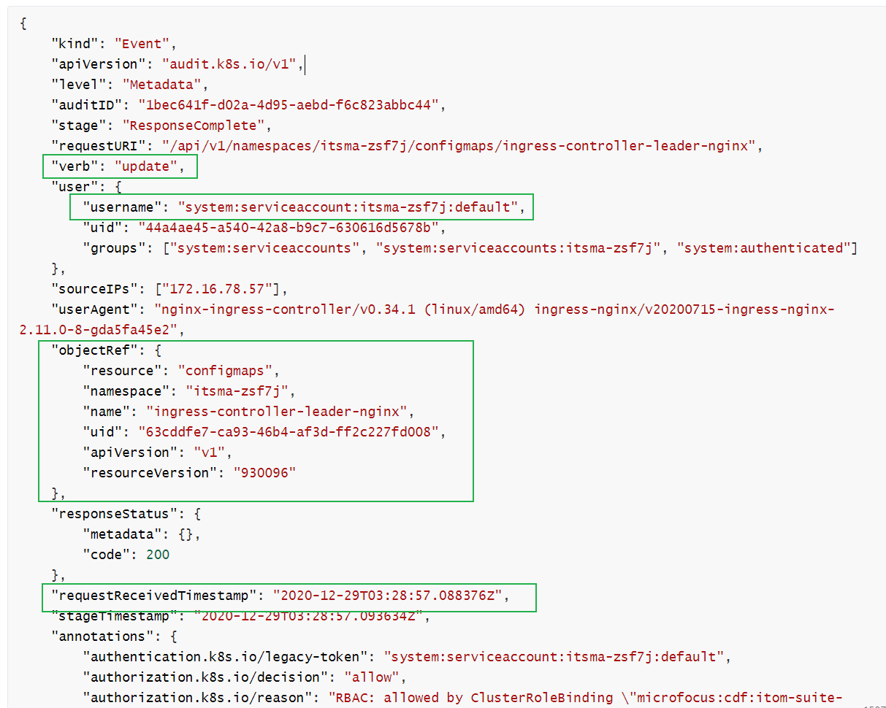
分析Kubernetes审计日志

